Slide 1


Slide 2







TRIỂN KHAI HỆ THỐNG QUẢN TRỊ NGƯỜI DÙNG VÀ KIỂM SOÁT TRUY CẬP MẠNG DOANH NGHIỆP VỚI ACTIVE DIRECTORY CHO CÔNG TY CPTM XUẤT NHẬP KHẨU HPC
Họ tên sinh viên: Phan Văn Sơn
Mã sinh viên: 1571020226
GV hướng dẫn: ThS. Lê Văn Phong
Lớp: CNTT 15-03

Slide 3
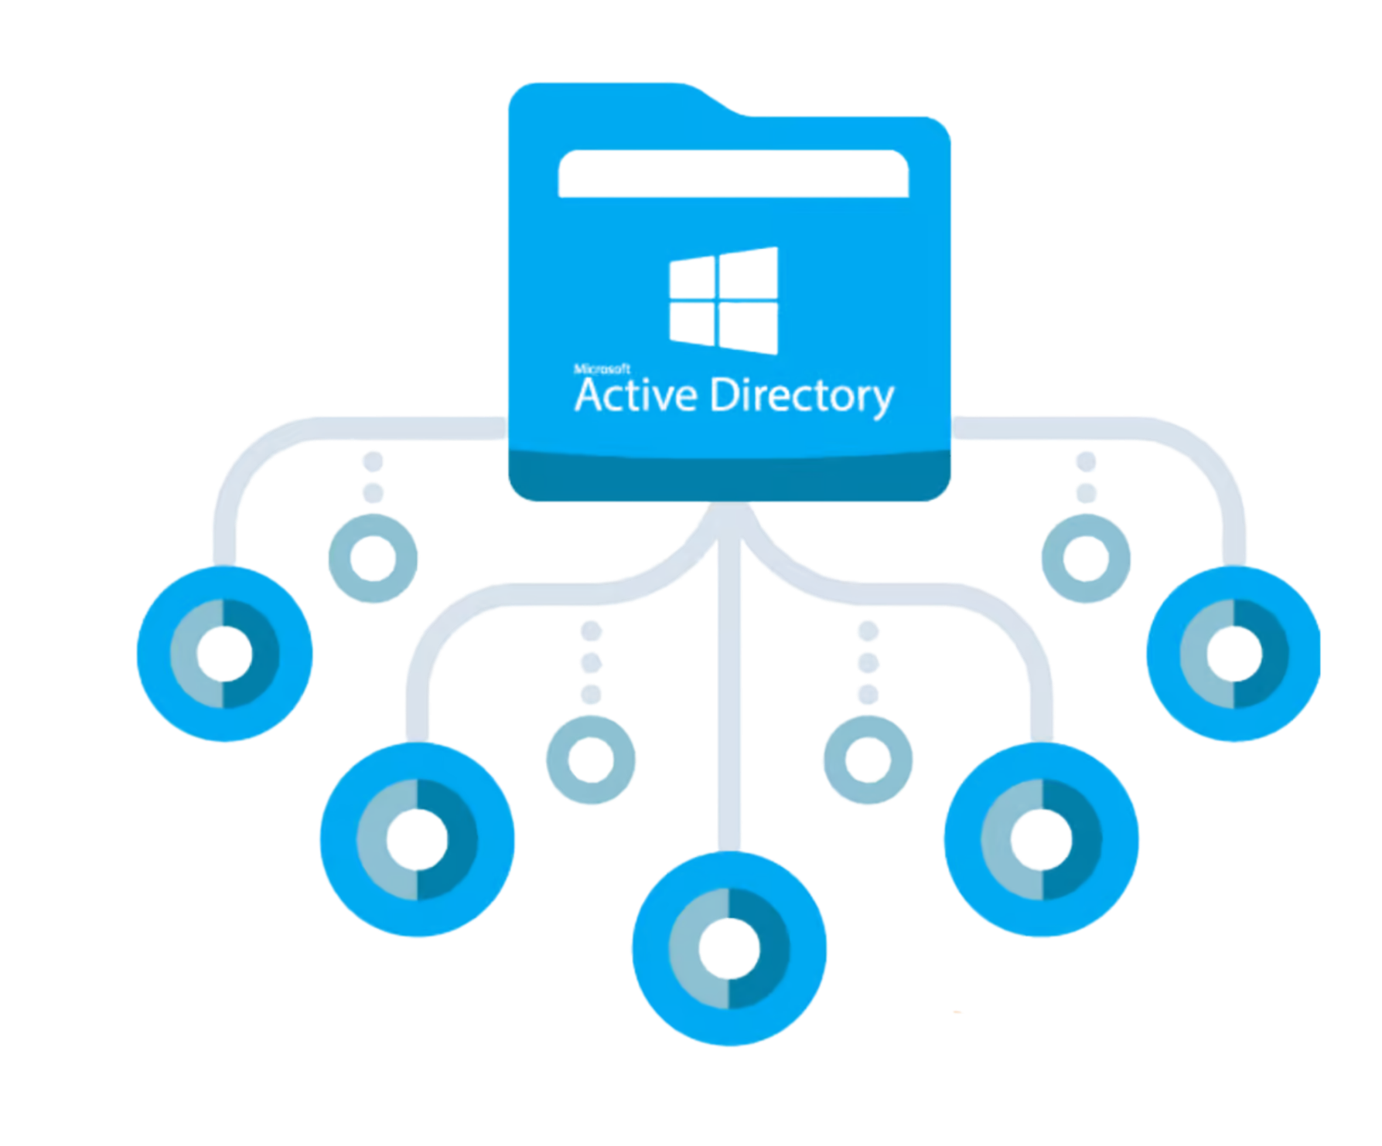

LÝ DO CHỌN ĐỀ TÀI
Nhu Cầu Thực Tiễn Của Doanh Nghiệp
Tính Ứng Dụng Cao Của Active Directory
Cơ Hội Học Tập Và Phát Triển Chuyên Môn
MỤC TIÊU NGHIÊN CỨU
Tăng Cường Bảo Mật Hệ Thống Mạng
Quản Lý Người Dùng Tập Trung

Slide 4

PHẠM VI VÀ PHƯƠNG PHÁP NGHIÊN CỨU
Phạm vi:
HPC và hệ thống nội bộ
Phương pháp:
Khảo sát thực tế
Phân tích tài liệu
Thực nghiệm mô phỏng
Đánh giá hiệu quả

Slide 5

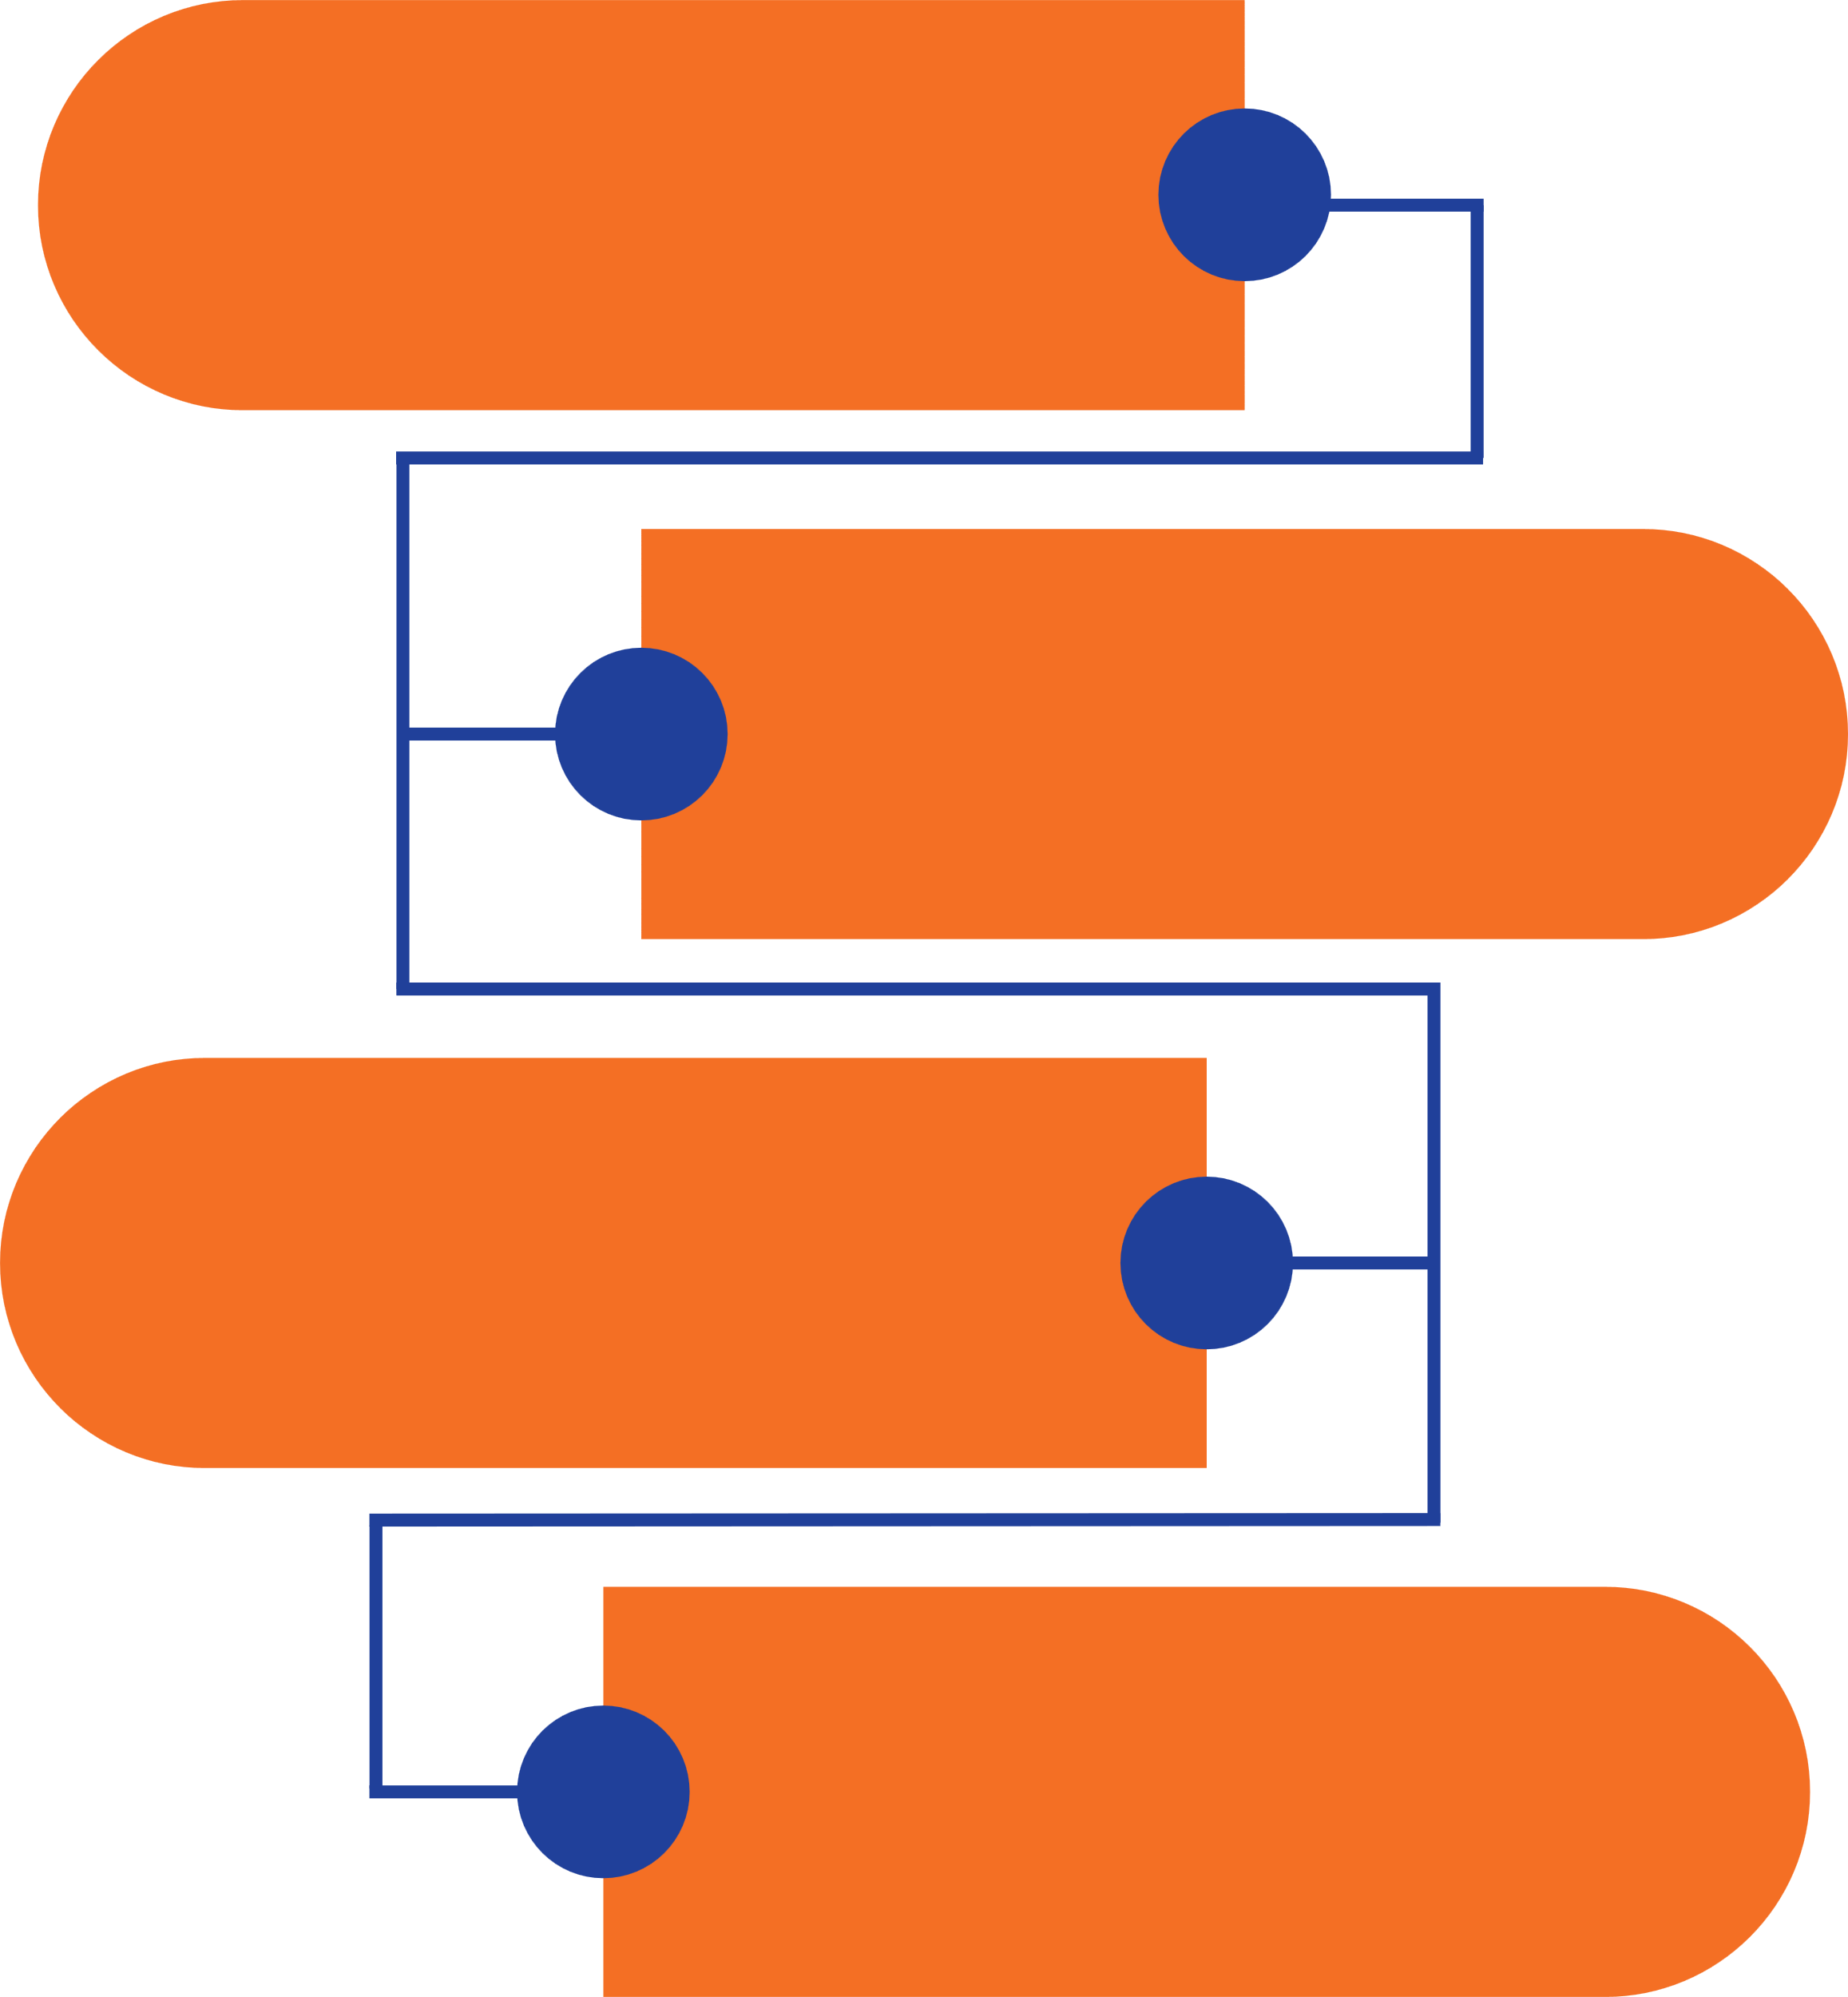




KHẢO SÁT
YÊU CẦU THỰC TRẠNG
120 nhân viên, gồm các phòng Giám đốc, Kinh doanh, Kế toán, Nhân sự, CNTT, Tuyển dụng, Xử lý hồ sơ; nhân viên sử dụng máy tính kết nối mạng nội bộ.
Trụ sở chính (Hà Nội)
2 nhà máy (Hà Nội và Đà Nẵng), mỗi nhà máy có Phòng Kỹ thuật (20 NV) và Phòng Điều hành sản xuất (40 NV); dùng CNTT quản lý sản xuất và ERP.
Nhà máy
sản xuất
Chi nhánh TP.HCM (50 nhân viên, hcm.hpc.com.vn) và Đà Nẵng (40 nhân viên, danang.hpc.com.vn) phụ trách tiếp thị và phân phối sản phẩm.
Chi nhánh kinh doanh

Slide 6



THIẾT KẾ MÔ HÌNH
HỆ THỐNG ACTIVE DIRECTORY
Mô hình Tổng quan Active Directory
Hệ thống Active Directory (AD) của HPC được thiết kế để đảm bảo quản lý tập trung, bảo mật và hiệu quả cho toàn bộ hệ thống CNTT. Mô hình AD sẽ triển khai theo mô hình cây miền (Tree Domain) với các thành phần sau:
Miền gốc (Root Domain)
Các miền con (Child Domains)
Các miền con được tạo ra để quản lý các đơn vị kinh doanh khác nhau trong công ty.
hpc.com.vn

Slide 7


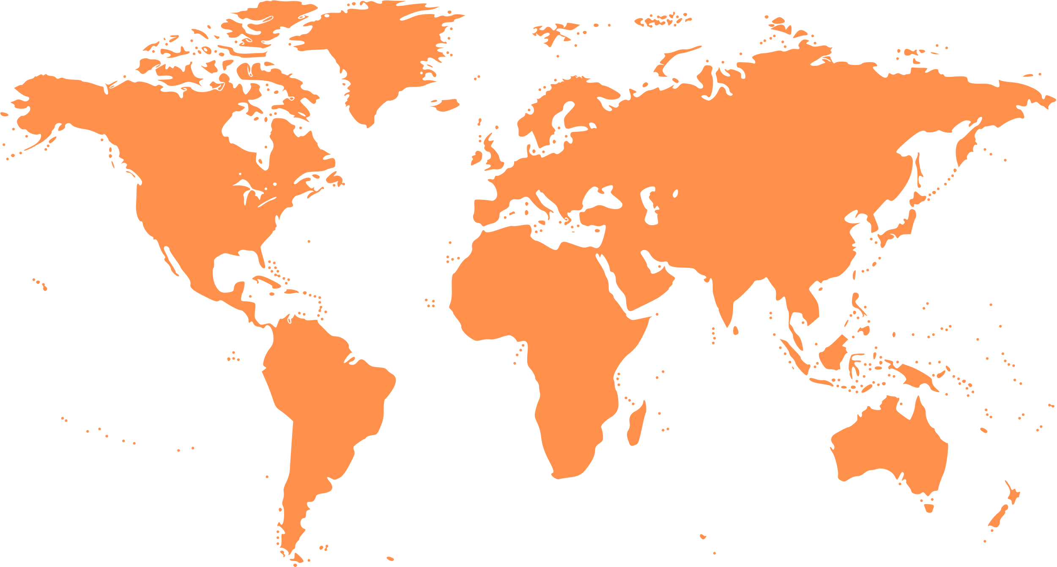
Miền gốc (Root Domain)
hpc.com.vn
CHỨC NĂNG CHÍNH
Quản lý toàn bộ tài khoản người dùng, thiết bị và tài nguyên CNTT của công ty.
Điều phối việc xác thực và phân quyền trong toàn hệ thống.
Kiểm soát chính sách bảo mật và quyền truy cập trên các miền con.
Cung cấp hạ tầng mạng và dịch vụ quản trị tập trung cho toàn bộ công ty.

Slide 8
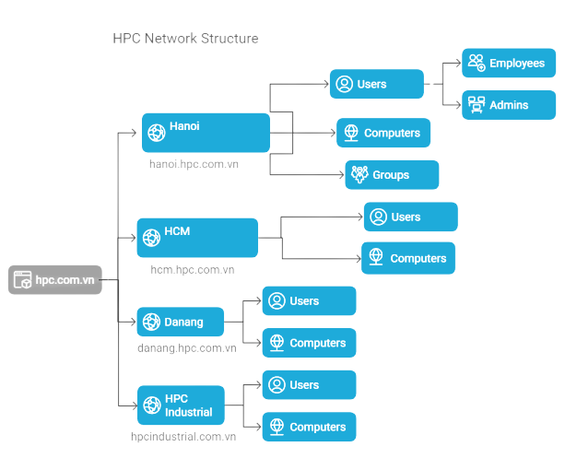

THIẾT KẾ MÔ HÌNH
HỆ THỐNG ACTIVE DIRECTORY
Cấu trúc Tổ chức trong Active Directory

Slide 9

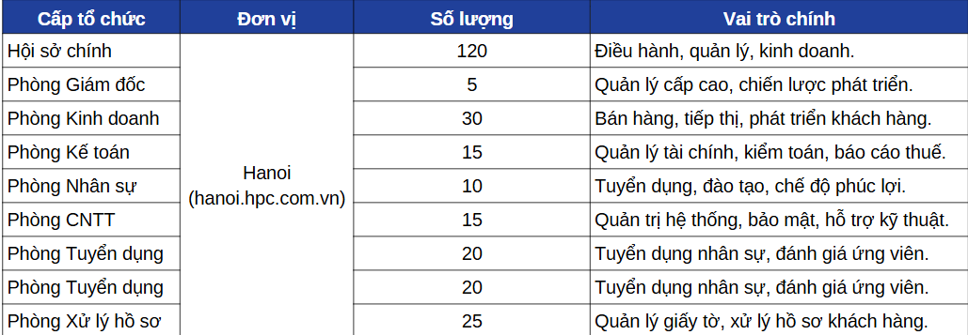



LẬP KẾ HOẠCH TRIỂN KHAI TÀI KHOẢN NGƯỜI DÙNG, NHÓM VÀ MÁY TÍNH
Lập Bảng Thiết Kê Sơ Đồ Tổ Chức

Slide 10
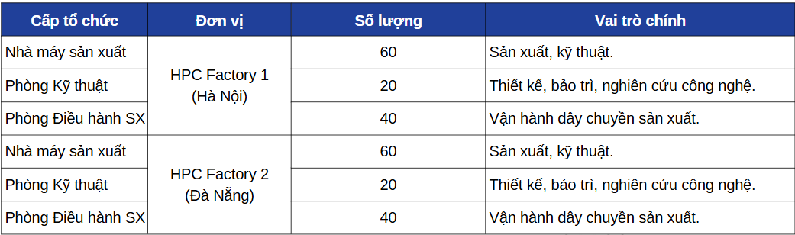
LẬP KẾ HOẠCH TRIỂN KHAI TÀI KHOẢN NGƯỜI DÙNG, NHÓM VÀ MÁY TÍNH
Lập Bảng Thiết Kê Sơ Đồ Tổ Chức

Slide 11
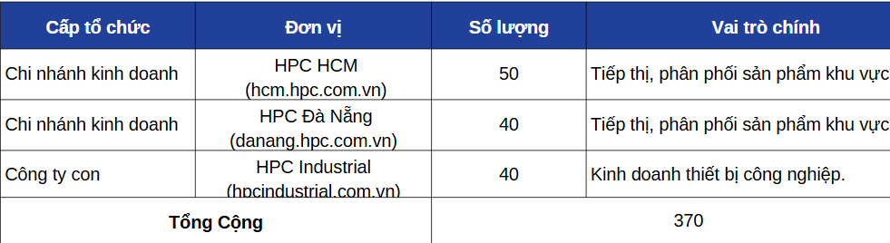
LẬP KẾ HOẠCH TRIỂN KHAI TÀI KHOẢN NGƯỜI DÙNG, NHÓM VÀ MÁY TÍNH
Lập Bảng Thiết Kê Sơ Đồ Tổ Chức

Slide 12

LẬP KẾ HOẠCH TRIỂN KHAI TÀI KHOẢN NGƯỜI DÙNG, NHÓM VÀ MÁY TÍNH
Bảng thu hoạch IP
Xác định số lượng IP cần thiết Mỗi địa điểm cần có số lượng địa chỉ IP cho:
Người dùng (Users): Địa chỉ IP cấp cho các thiết bị đầu cuối.
Thiết bị mạng (Router, DC, Servers, Printers, IoT devices, etc.).
Dự phòng cho tương lai: Tối thiểu 20-30% số lượng IP để mở rộng.

Slide 13
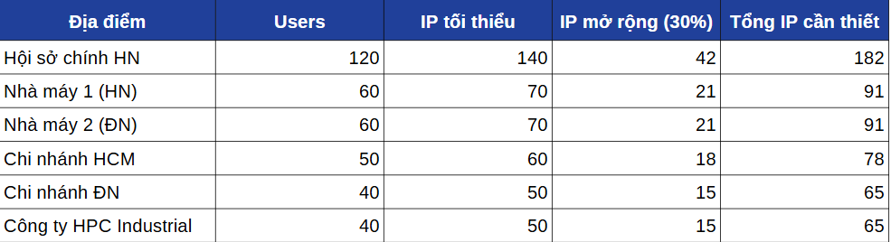
LẬP KẾ HOẠCH TRIỂN KHAI TÀI KHOẢN NGƯỜI DÙNG, NHÓM VÀ MÁY TÍNH
Bảng thu hoạch IP
Dựa trên dữ liệu thu thập, ta tính số lượng địa chỉ IP cần thiết như sau:

Slide 14

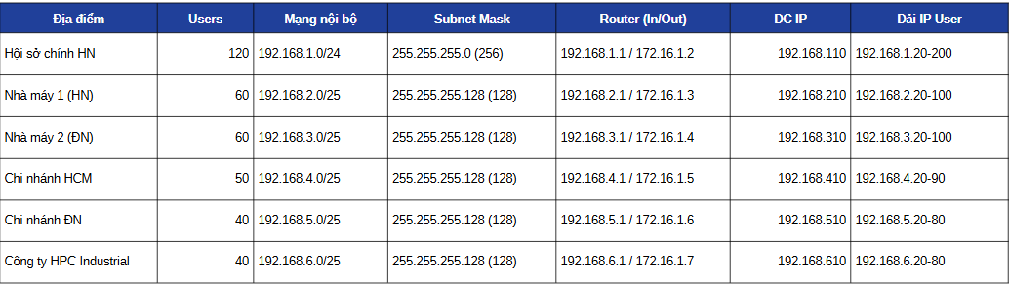
LẬP KẾ HOẠCH TRIỂN KHAI TÀI KHOẢN NGƯỜI DÙNG, NHÓM VÀ MÁY TÍNH
Bảng Thu Hoạch IP
Hội sở chính có nhu cầu cao nhất, nên cần mạng /24 (256 IP) để đảm bảo dư địa mở rộng.
Các nhà máy và chi nhánh lớn chọn /25 (128 IP), giúp đáp ứng nhu cầu hiện tại và mở rộng.
Một số chi nhánh nhỏ chọn /26 (64 IP), tuy nhiên có thể cần nâng cấp lên /25 khi mở rộng.

Slide 15

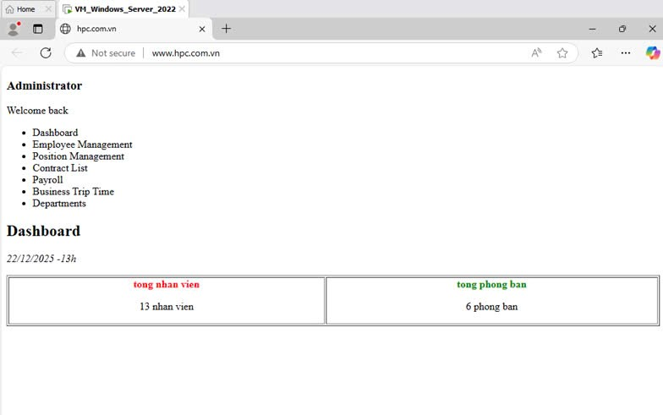
CẤU HÌNH WEBSITE TRONG IIS
Type: http
IP Address: IP máy chủ
Port: 80
Host name: hpc.com.vn

Slide 16
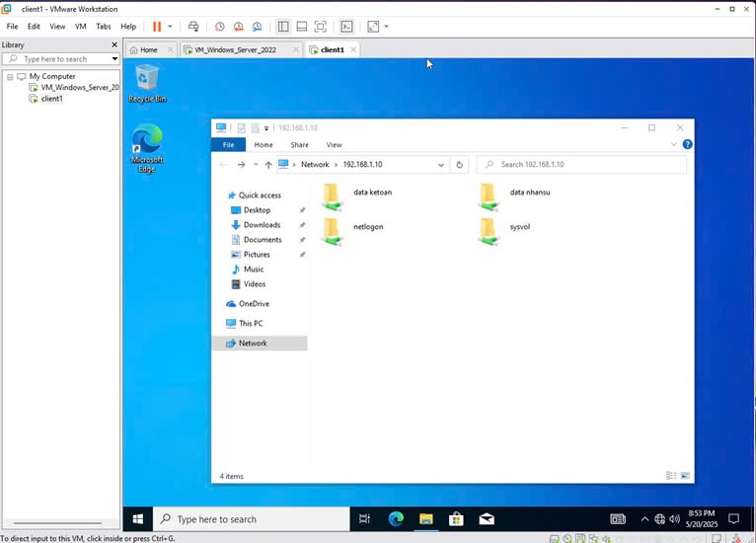
CHIA SẺ FILE GIỮA MÁY CHỦ VỚI CLIENT

Slide 17
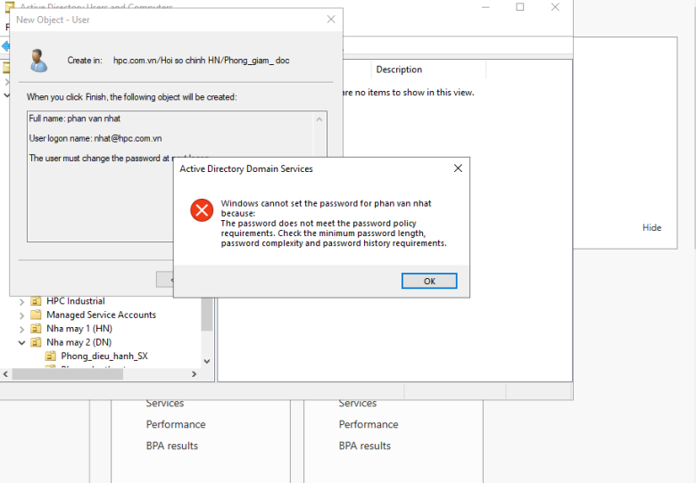
KIỂM TRA CHÍNH SÁCH MẬT KHẨU

Slide 18
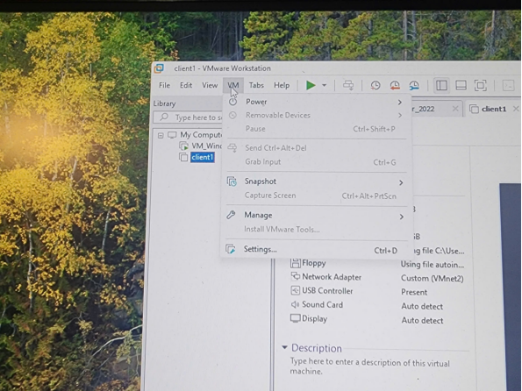
KIỂM TRA CẤM SỬ DỤNG USB

Slide 19
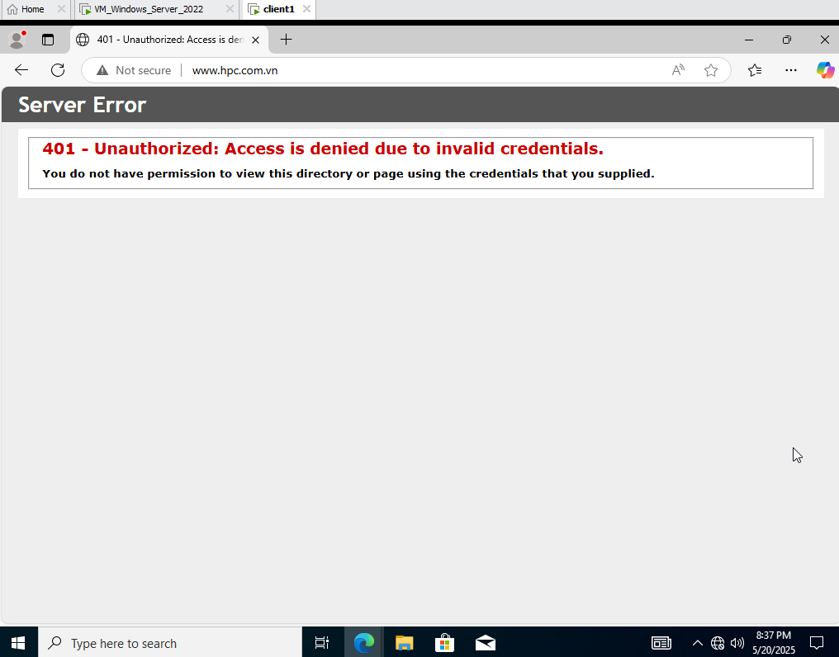
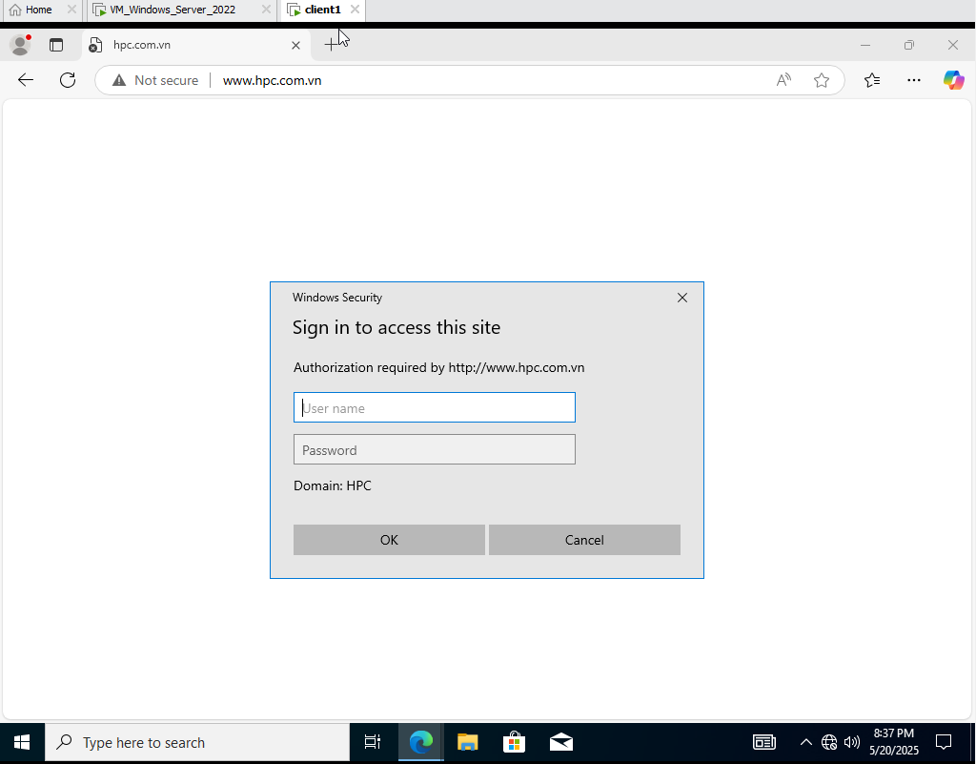
Kiểm Tra Truy Cập Trang Web Sau Khi Phân Quyền

Slide 20
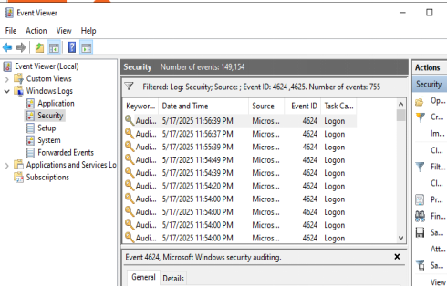
KIỂM TRA THEO DÕI HOẠT ĐỘNG
– XEM NHẬT KÝ TRONG EVENT VIEWER
4624: Đăng nhập thành công
4720: Tạo tài khoản mới
4625: Đăng nhập thất bại
4726: Xóa tài khoản
4663: Truy cập tệp/thư mục
4739: Thay đổi chính sách bảo mật
4672: Cấp quyền đặc biệt
4776: Xác thực mạng

Slide 21


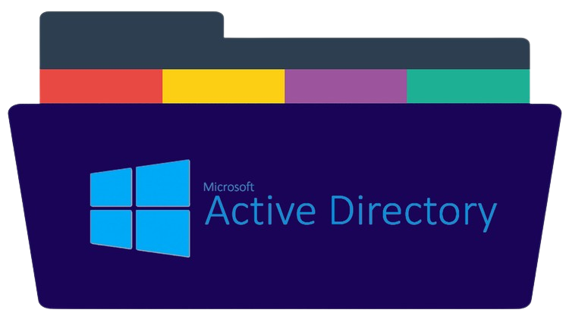
KẾT LUẬN
Ưu điểm
Đề tài bám sát nhu cầu thực tế của doanh nghiệp (Công ty HPC).
Áp dụng thành công Group Policy để kiểm soát truy cập, chặn USB, bảo vệ hệ thống.
Mô hình hệ thống được thiết kế rõ ràng, dễ mở rộng theo chi nhánh và miền.
Nhược điểm
Chỉ triển khai 1 Domain Controller, chưa có máy chủ dự phòng.
Chưa tích hợp các phần mềm bên ngoài

Slide 22
KẾT LUẬN
Hướng Phát Triển
Đây là một đề tài có tính ứng dụng cao, triển khai bài bản theo mô hình doanh nghiệp, giải quyết tốt bài toán quản lý người dùng và bảo mật nội bộ. Đề tài hoàn toàn có thể phát triển tiếp lên giải pháp doanh nghiệp thông minh kết hợp AI, IoT..

Slide 23



THANK YOU !!
FOR YOUR ATTENTION
Họ tên sinh viên: Phan Văn Sơn
Mã sinh viên: 1571020226
GV hướng dẫn: ThS. Lê Văn Phong
Lớp: CNTT 15-03

